Slide 1
病案库
形式
数据

Slide 2
病案库建立方案
明细
ITEM_PRODUCT
药品明细
药品产品库
耗材明细
检验明细
ITEM_ID_STD
一对一/一对多
诊疗项目库
节点集
患者节点
病案
检查明细
医保id(唯一标识)
姓名,年龄,性别
人员类别
缴费地区
社保号,识别码…
证件号码，类型
标志/工作单位…
病案号集合
HISID
病人信息
医生信息
金额信息
诊断信息
出院小结信息
明细集合
医院信息
药品库
其他明细
检查项目库
属性
护理明细
疾病库
手术明细
一般诊疗库
治疗明细
手术库
出院诊断
症状/体征库
医生节点
医院节点
入院情况关系
节点集
出院情况
医生id(唯一标识)
姓名,年龄,性别
医师级别
职称，科室
医院id(唯一标识)
名称
级别、类型
所需地区
收费类别
经纬度
科室/医生
诊疗过程
出院小结
真正手术库
属性
入院情况
多处就职
手术记录
手术记录明细
过程，医生

Slide 3
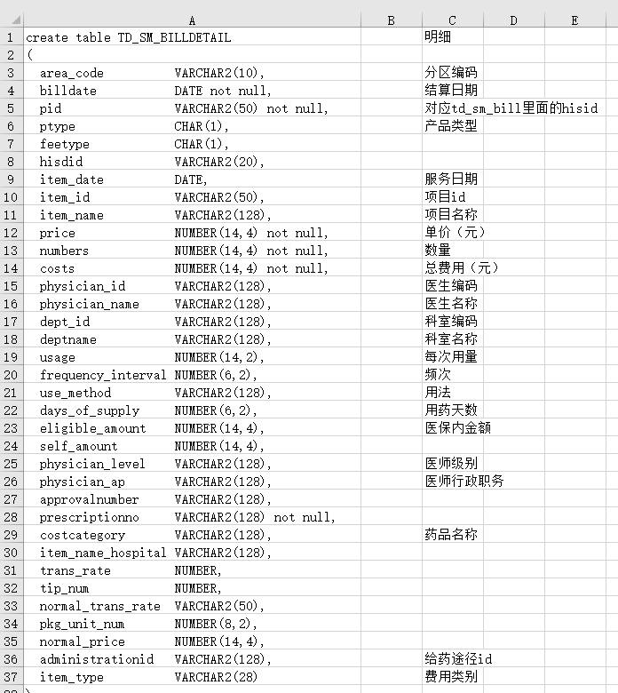
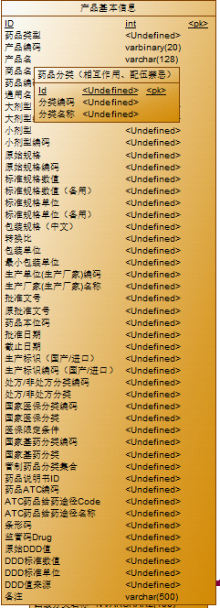
明细连接问题
药品编码
药品明细
产品编码
药品产品
诊疗项目药品标准表
药物库

Slide 4
2020/12/11问题沟通（3个）
我的理解：病案库里的药品明细->收费项目里的药品信息（或者有个啥药品库）->真正的药品库
字段筛选
一大堆明细
病案主单（ID）
结算主单（HISID）
出院小结（HISID）
这个ID是要和手术记录表相连的字段
840339
840669
结算主单（HISID）
出院小结（HISID）
手术的一堆信息
一大堆明细

Slide 5
12.4-任务改进点
出院小结节点删掉，直接病案去连接出院小结的四个字段
诊疗过程，入院诊断，出院诊断，出院医嘱
出院小结之后往后延伸
整理记录各个字段，节点，连接关系（两边）
全部删掉，直接筛选10万条出院小结，匹配病案，明细，参保人，医院医生

Slide 6
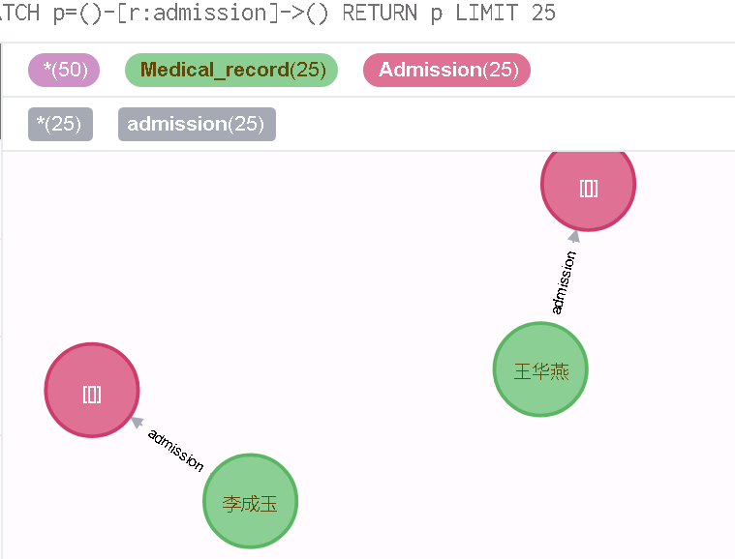
出院小结节点删掉
病案节点直接连几个字段
诊疗过程，入院诊断，出院诊断，出院医嘱

Slide 7
出院小结延伸部分
简单唯一确定的属性：温度，血压，脉搏，直接作为属性
想看用了哪些药，看属性中的Drug_used
想看用药的详细信息，点开Drug_used关系，连到药品库
自定义的某些字段{Disease: Related_body:} 单独拿出来，再去连接
甘油
Drug_Used
诊疗过程
Drug_Used
葡萄糖
Disease_used
Drug_Used
Temperature：37°C
Disease_used
三类属性信息
[{'Disease': '慢性支气管炎', 'Related Body': ['气管', '支气管']}, {'Disease': '肾囊肿', 'Related Body': ['肾']}]
Process_Disease_used_Disease
Process_Disease_used_related_Body
慢性支气管炎
肾囊肿
气管
支气管
肾

Slide 8
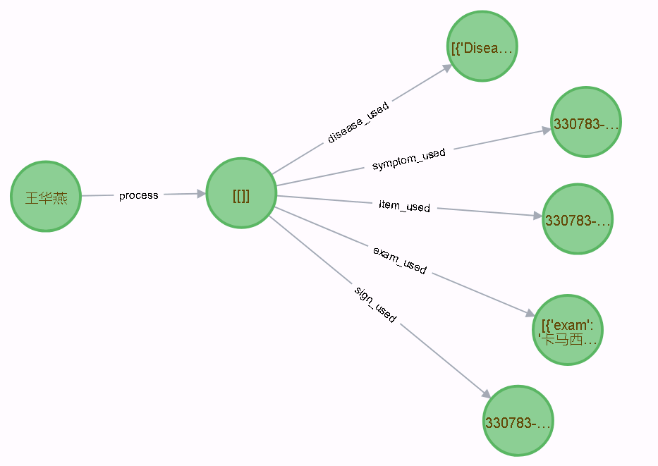
效果
病案
诊疗过程

Slide 9
十万出院小结数据以及关联数据导入及可视化
问题：37个病案->6900条明细
方案一：随机选取10万病案，去匹配相应的出院小结，那我需要跟80万得出院小结匹配（需要得出院小结数据多，病案会丰富）
方案二：随机选取十万个出院小结，去找对应的病案，缺点就是出院小结上的唯一id是hisid，病案得hisid不是唯一标识（可以通过病案id去重，最终会少于10万条）

Slide 10
病案库全部节点和关系
节点 | 名称 | 关系节点左 | 关系节点右 | 关系名 | 关系解释
医生节点 | Doctor

Slide 11
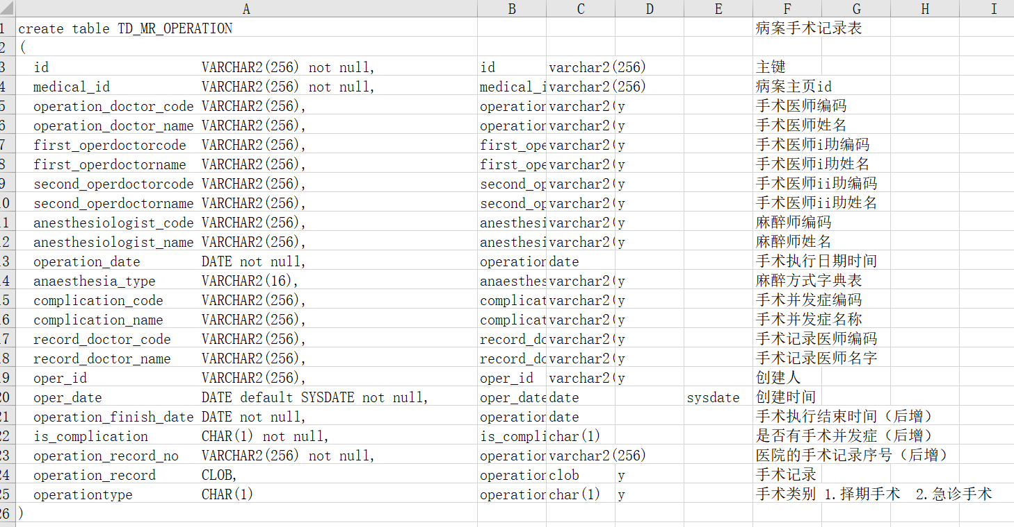
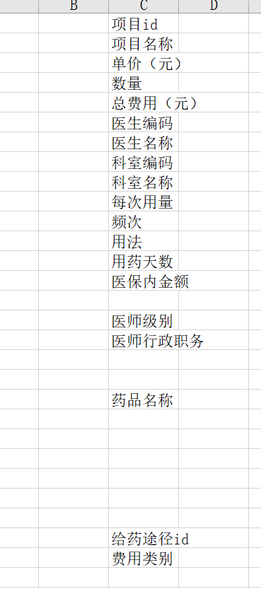
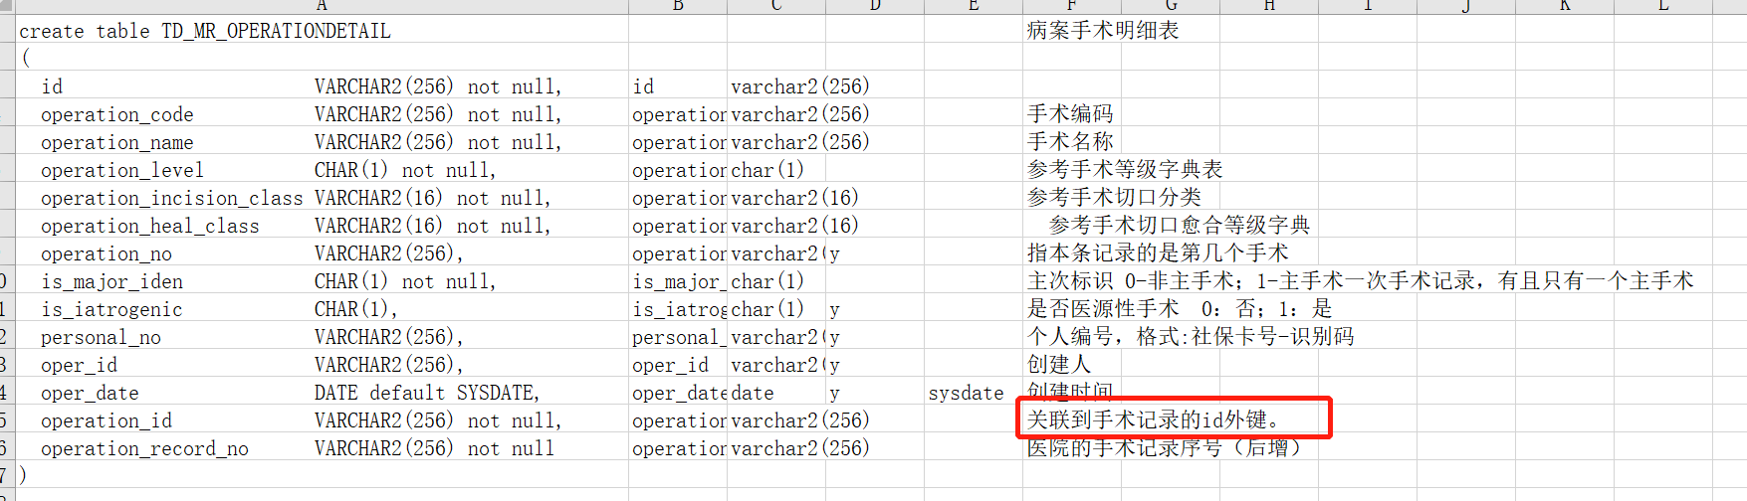
手术
明细

Slide 12
构建问题1
诊疗项目（收费项目）
诊疗项目里的 药品项 ！= 药品库
所以病案里的药品明细连的是诊疗项目里的药品库
诊疗项目里的药品再和真正的药品库连
诊疗项目里的 手术项 ！= 手术库
问题：
手术记录明细，里面有operation_code，可以直接关联到手术库
要不要关联过去？

Slide 13
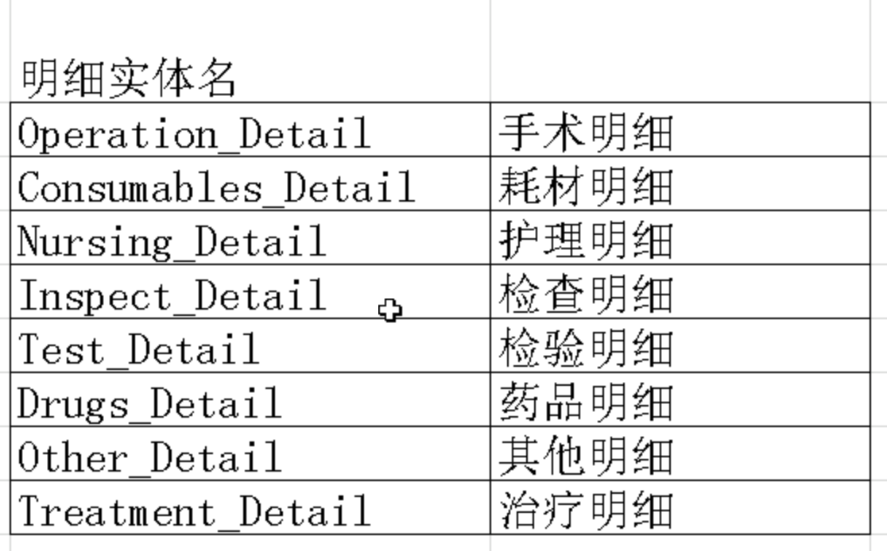
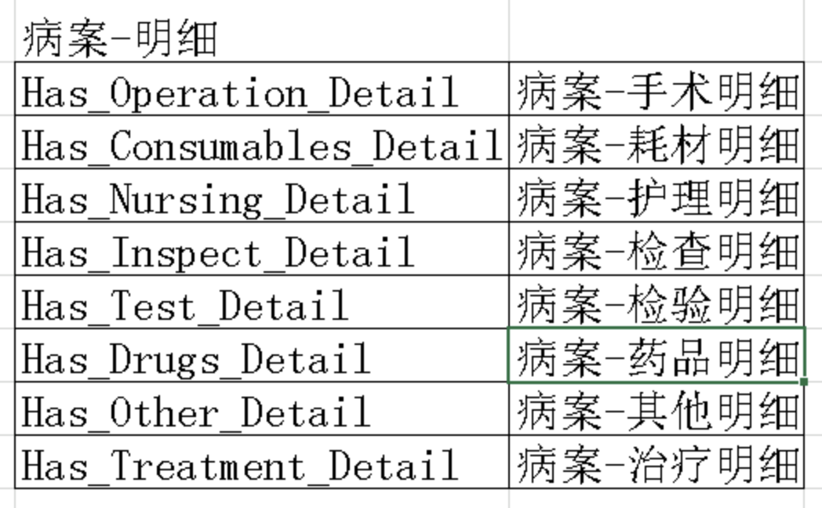
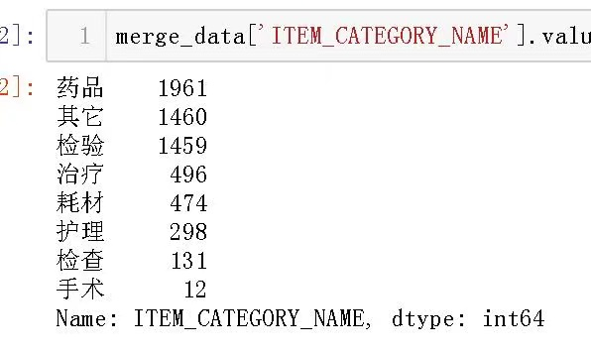
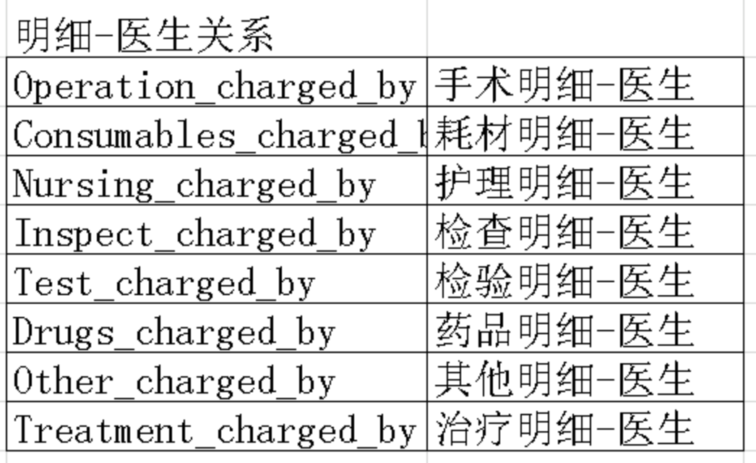
进度
筛选出与38条病案数据相关的6000多条明细和44条手术记录，16条手术明细（已完成）
手术记录情况：37个病案里，28个病案没有手术记录，9个病案对应16个手术记录
根据国新给出的明细表的item_category_name字段，将明细分为8种类型，建立8种明细节点；并将相关数据导入数据库（已完成）
处理手术和出院小结数据，建立四类出院小结节点和手术记录节点和手术明细节点
通过属性，为明细与医生/明细与病案/出院小结与四个字段/病案和手术之间建立关系（已完成）

Slide 14
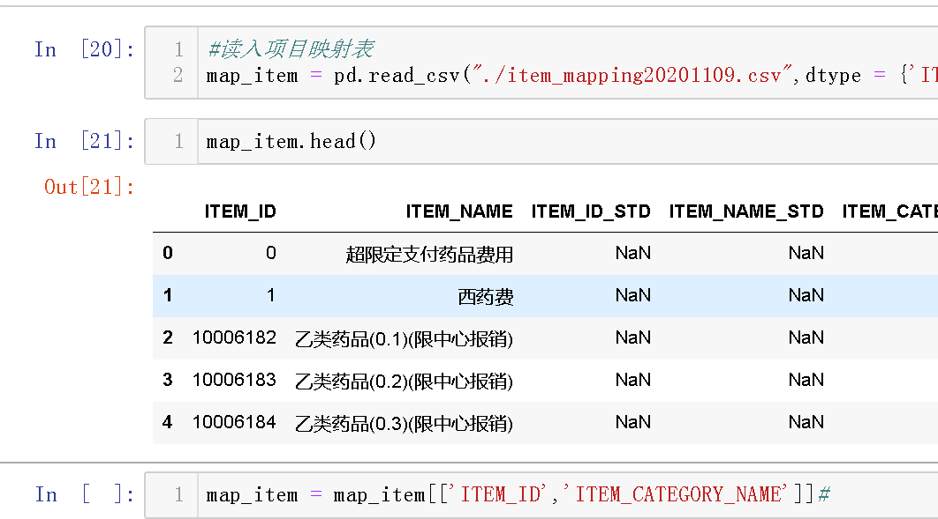
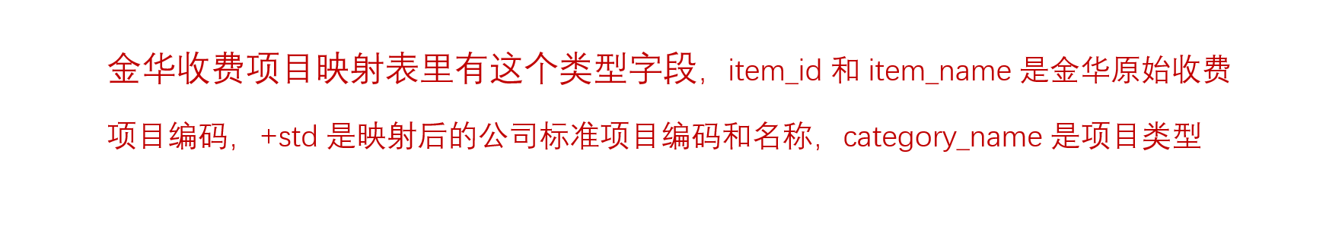
数据问题2.1（已解决）
映射之后的作为属性

Slide 15
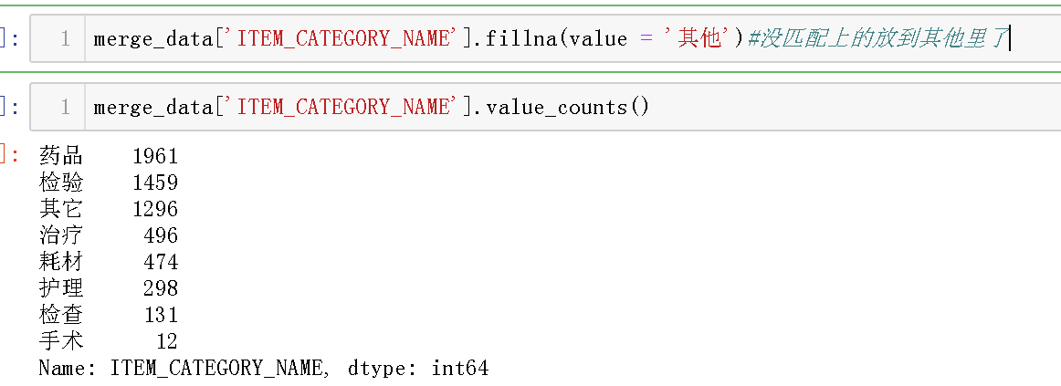
问题2.2
给了几类收费项目的类别，他们还是叫收费项目，我们分了四类，他们分了八类，还不全
6291条明细6172个数据能匹配上目前的收费类别（而且里面还有其他）

Slide 16
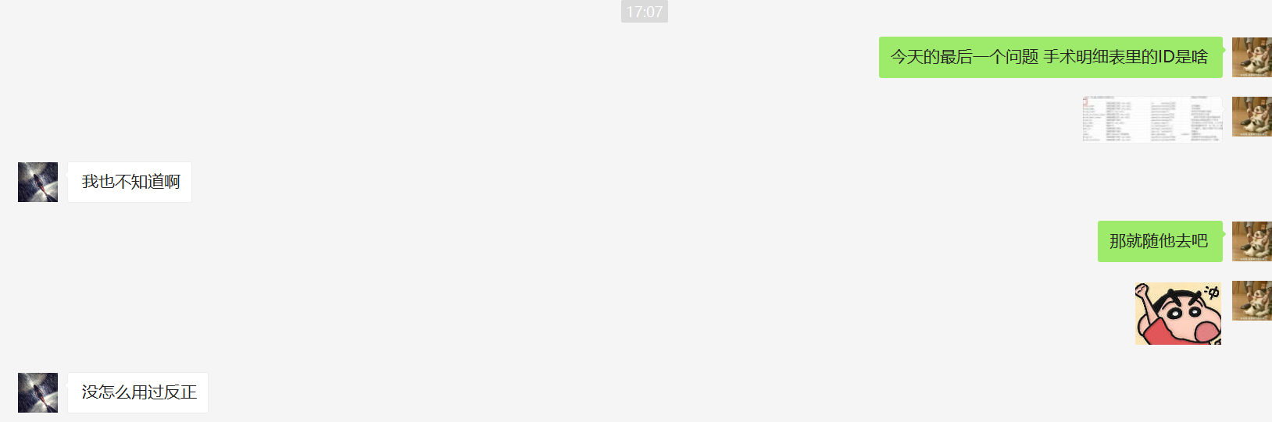
问题2.3
病案手术记录表匹配问题（已提交解决错了）
病案的HISID = 手术记录表的medical_id（给的是错的）
Midical_id对应的是病案里一直没用到的id（生气！）
手术记录表的id = 手术明细表的operation_id（不是每个手术记录表都有明细，一个记录可能对应多个明细）

Slide 17
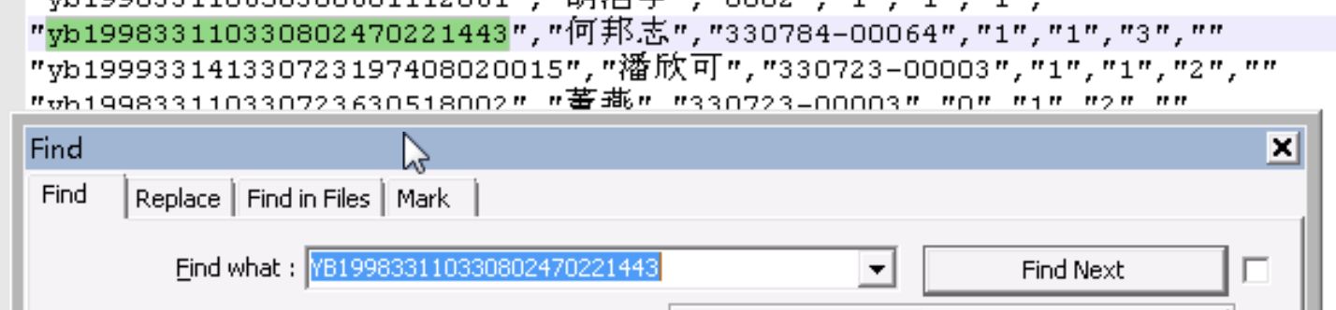
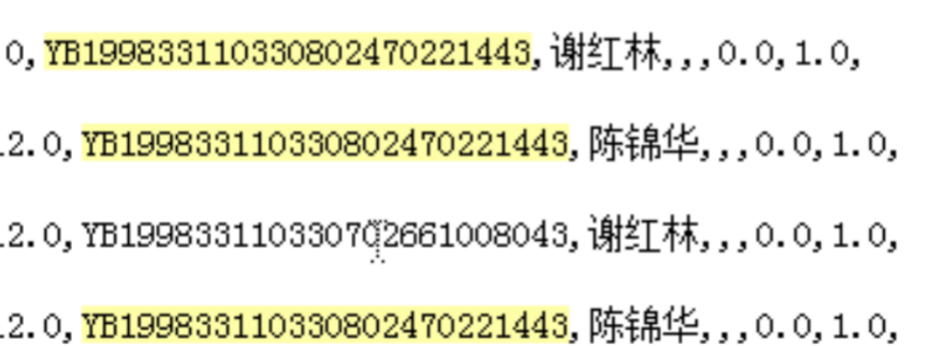
问题2.4
空字段/数据不规范问题。
（1）同一个医生编码在中不同地方大小写不一样，cygher语言对于属性值大小写敏感，直接“=”查询会匹配不到期望结果，容易出错。查询时需要使用函数统一大小写或者在数据预处理阶段统一大小写；
（2）医生编码与医生姓名对应不上（以尾号1443编码为例）
医生信息表中该医生编码对应何医生
明细表中该医生编码对应谢医生和陈医生
且在明细表中谢医生有两个不同的医生编码

Slide 18
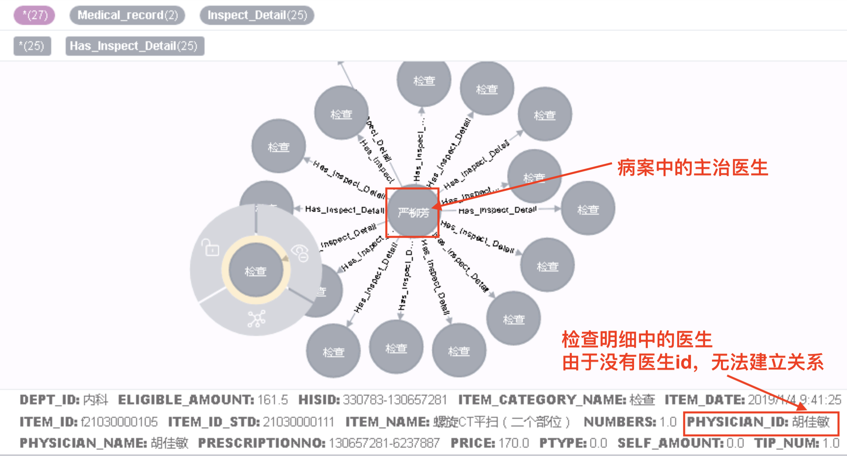
问题2.5
2.医生编码字段为医生名字，导致关系无法建立
明细和医生之间偶尔也会有关系：比如我的心脏彩超是A医生让我做的，这部分属于病案，但是是B医生具体给我做的，这部分属于心脏彩超的项目明细

Slide 19
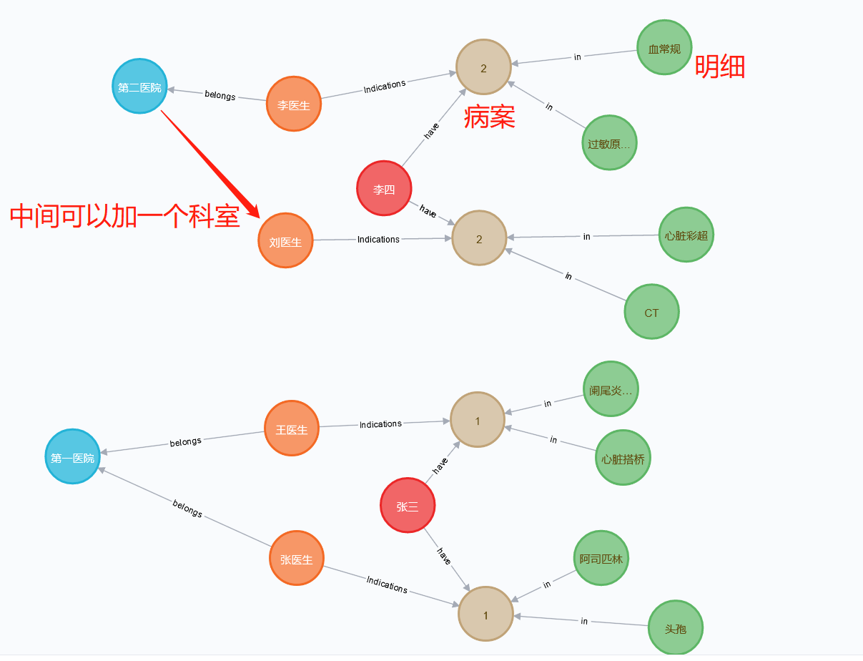
病案库可视化效果
Neo4j的默认显示还是有点奇怪。这个地方默认显示的是Patient_id字段了
患者和主治医生之间不是固定关系，通过病案推理就可以了
明细和医生之间偶尔也会有关系：比如我的心脏彩超是A医生让我做的，这部分属于病案，但是是B医生具体给我做的，这部分属于心脏彩超的项目明细
一个人去两个医院的例子

Slide 20
数据处理方案
门诊/住院 | 数据名称 | 数据库名称 | 处理目的
住院 | 主单 | ZXY_TD_SM_BILL_20200320 | 构建病案库：唯一标识id：HISID 保留有用字段：病人信息，医生信息，医院信息，明细信息等
住院 | 病案主单 | ZXY_main_bill_mr_UPDATED
住院 | 明细 | ZXY_TD_SM_BILL_DETAIL_20200320 | 构建明细库
住院 | 病案手术记录表 | ZXY_TD_MR_OPERATION_2019 | 丰富明细库中的手术部分信息
住院 | 病案手术明细表 | ZXY_TD_MR_OPERATIONDETAIL_2019
住院 | 出院小结 | ZXY_TD_MR_LEAVE_HOSPITAL_2019 | 处理后的数据，合并到病案库，补充病案信息
住院 | 参保人字典表 | TB_PATIENT_20200320 | 构建患者库，再和病案中的参保人id构建关系
共用 | 医疗机构字典表 | tb_hospital_20200320 | 构建医院库，再和病案中的医院id构建关系
共用 | 医生字典表 | TB_DOCTOR_20200320 | 构建医生库，再和病案中的医生id构建关系，和 明细中的医生id构建关系，利用所属医院信息和医院建立关系
共用 | 就医方式表 | TB_CLAIMTYPE_20200320 | 丰富病案信息（参照表 没有用）
住院 | 结算退费表 | TD_SM_BILL_TF_20200320 | 丰富病案信息

Slide 21
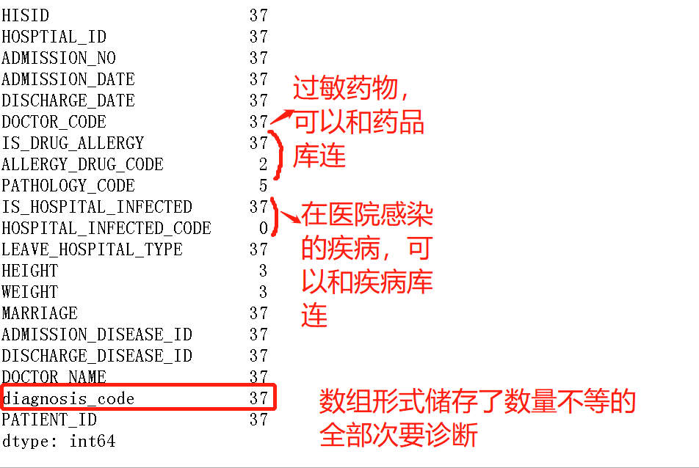
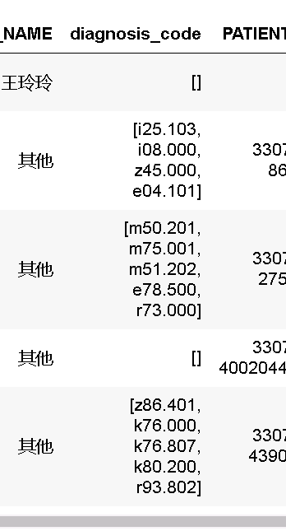
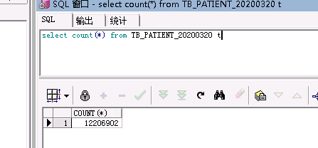
数据处理过程
医疗机构-医生 节点和关系的导入
因为出院小结信息是比较复杂目前可能有空值的信息，所以挑选1000条出院小结数据
1000条出院小结数据，所有字段都不为空的数据有38条，导入neo4j中建立出院小结节点
根据筛选出的38条出院小结信息的HISID，去匹配它们对应的病案,明细以及参保人信息
因为主单有结算主单和病案主单，字段加起来有100多条，所以筛选出需要的几个字段
字段筛选标准：无空值||标准化||可以建立关系
病案主单108->20
结算主单107->0（结算主单信息字段跟目前病案库里关系联系还不大）
处理匹配好的数据，导入病案节点，参保人节点
处理明细，建立明细节点，（涉及到明细的分类，还要讨论）
通过属性，给不同类节点之间建立关系
进行可视化
参保人数据量

Slide 22
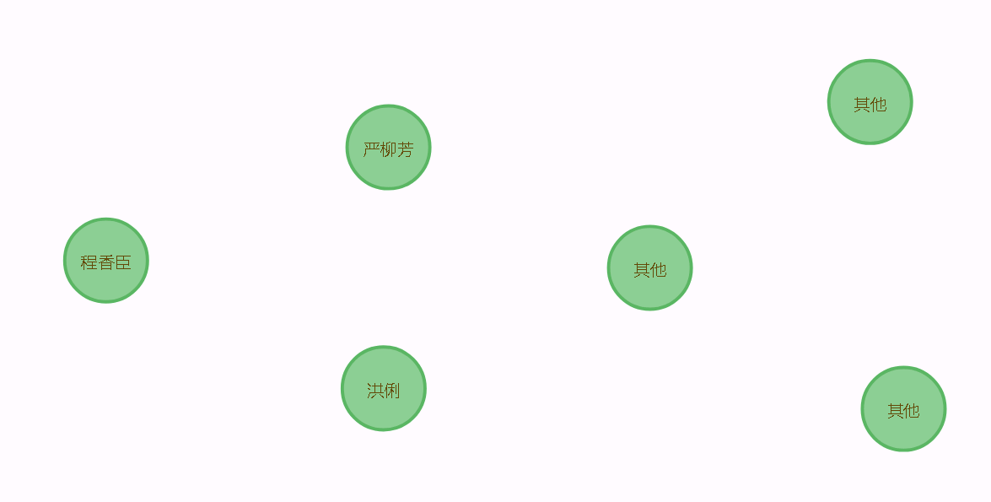
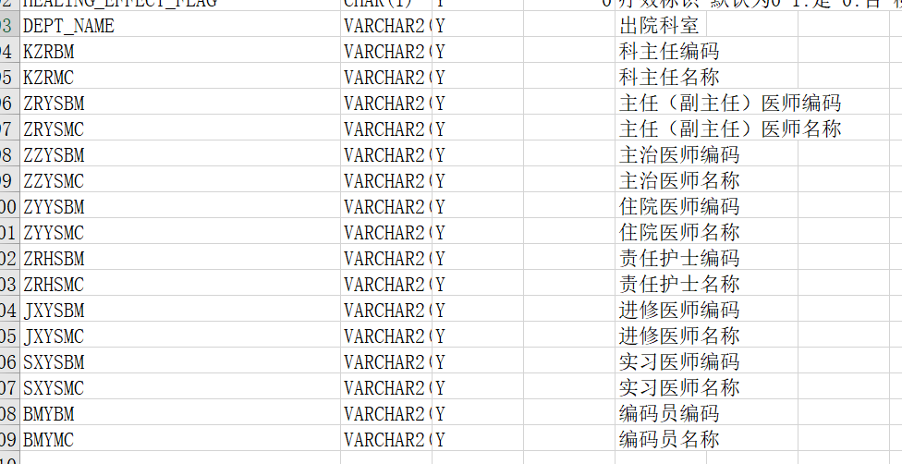
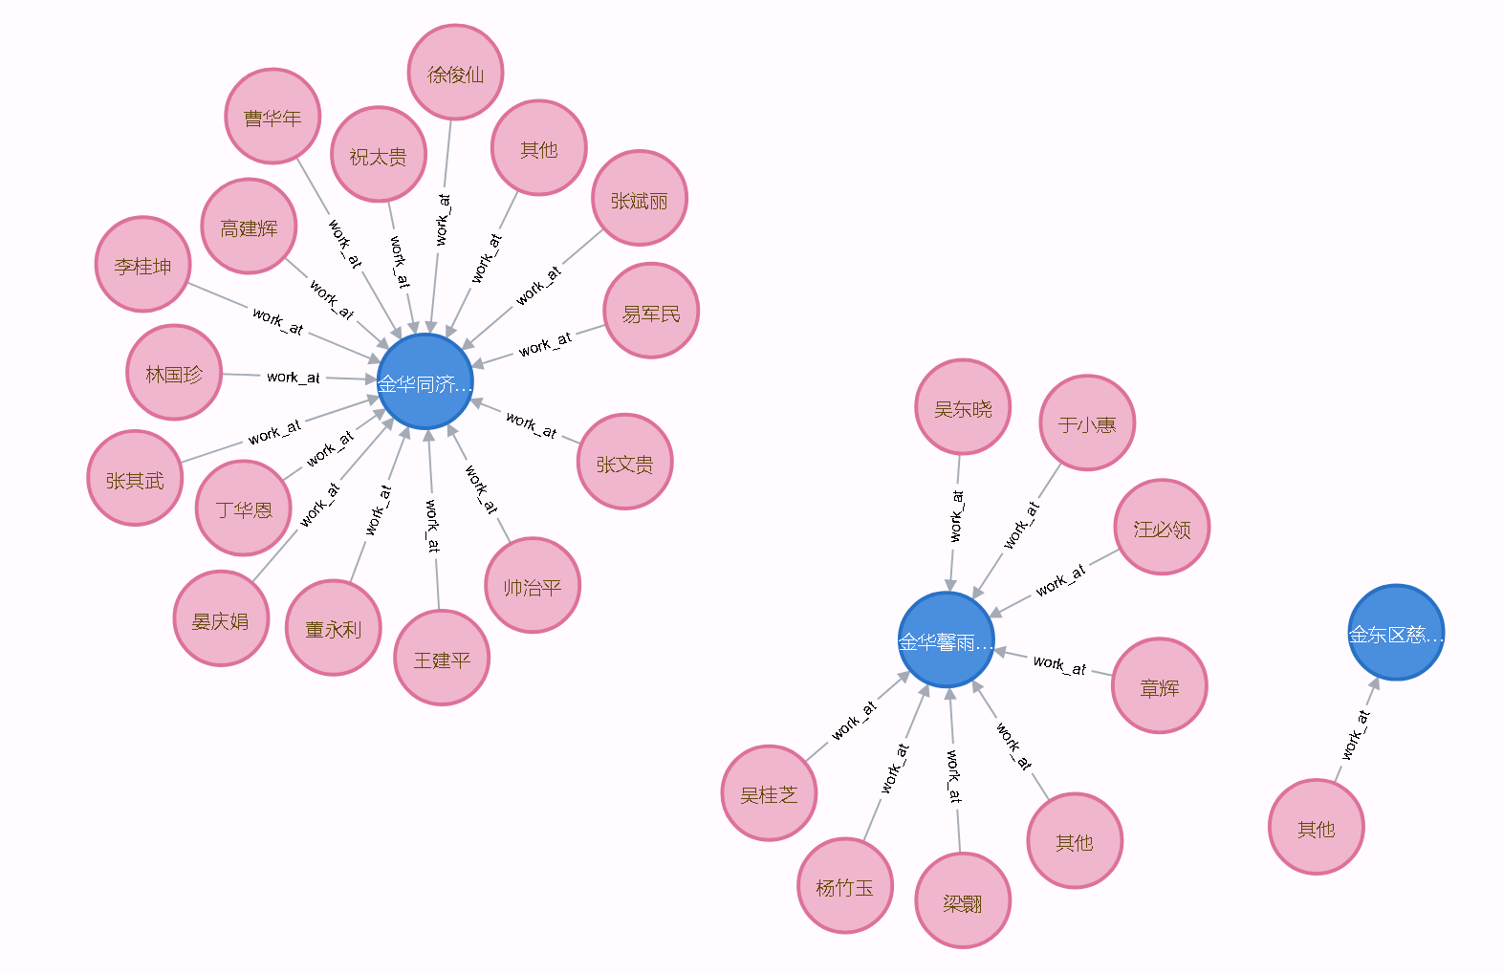
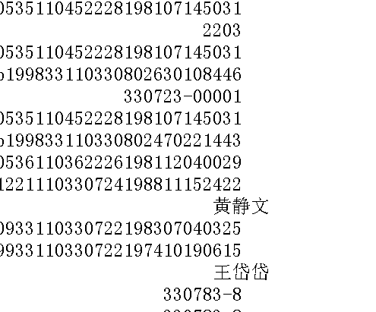
数据问题1.1
病案中责任医生的名字是其他
全部为空值
医生-医院
Doctor_code
医生字典表中 也有好几个id对应的名字是其他

Slide 23
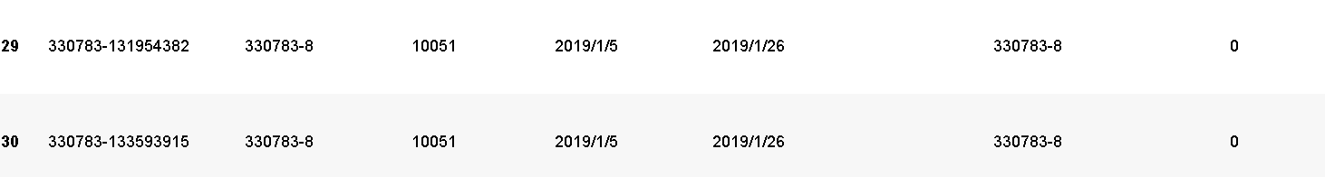
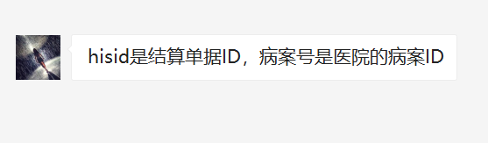
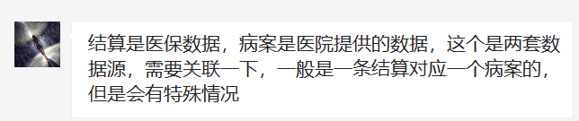
数据问题1.2
这两个数据hisid不同，其余全部相同
问题1.3
病案->医生 只有27条关系
病案->医院 37条

